Slide 1
Segmentasi Citra

Slide 2
Gambaran Umum
Segmentasi membagi citra menjadi region-region atau objek-objek.
Level sampai sejauh mana pembagian bisa dilakukan tergantung pada permasalahan yang diselesaikan.

Slide 3
Gambaran Umum
Salah satu karakteristik Segmentasi adalah dengan mempartisi citra berdasarkan pada perubahan intensitas yang cukup cepat, seperti tepian citra seperti edge detection
Selain itu dapat didasarkan juga pada kemiripan area citra menurut kriteria yang sudah ditentukan seperti Thresholding, region growing, dan region splitting/merging

Slide 4
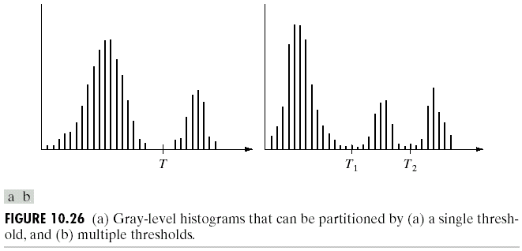
Thresholding
Histogram sebelah kiri mewakili citra f(x,y), yang tersusun atas objek terang di atas background gelap. Piksel-piksel objek dan background dikelompokkan menjadi dua mode yang dominan.
Cara untuk mengekstrak objek dari dari background adalah dengan memilih threshold T yang memisahkan dua mode tersebut.
Sembarang titik (x,y) yang memenuhi f(x,y)>T disebut titik objek; selain itu, titik disebut titik background.

Slide 5
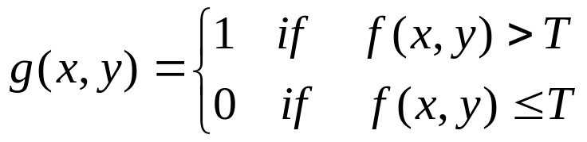
Thresholding
Thresholding adalah operasi yang melakukan pengetesan terhadap fungsi T berikut :
T = T[x,y,p(x,y),f(x,y)]
f(x,y) adalah tingkat keabuan pada titik (x,y) dan p(x,y) menyatakan property lokal dari titik tersebut– sebagai contoh, tingkat keabuan rata dari neighborhood dengan pusat di (x,y).
Citra hasil thresholding g(x,y) didefinisikan sebagai :
Piksel dilabeli 1 (atau tingkat keabuan yang lain) jika menjadi bagian dari objek, dan dilabeli 0 (atau tingkat keabuan lain yang berbeda dengan objek) jika piksel tersebut menjadi bagian dari background.

Slide 6
Thresholding
Jika T hanya tergantung pada f(x,y), threshold disebut global.
Jika T tergantung pada f(x,y) dan p(x,y), threshold disebut lokal.
Jika T tergantung pada koordinat spasial x dan y, threshold disebut dinamik atau adaptif.

Slide 7
Thresholding Global
Teknik thresholding yang paling sederhana adalah mempartisi histogram dengan menggunakan sebuah threshold global T.
Segmentasi dilakukan dengan memeriksa piksel demi piksel dari citra dan melabeli setiap piksel sebagai objek atau sebagai background, tergantung pada tingkat keabuan dari piksel tersebut, apakah lebih besar atau lebih kecil dari T.
Sukses dari metode ini tergantung pada seberapa bagus partisi dari histogram.

Slide 8
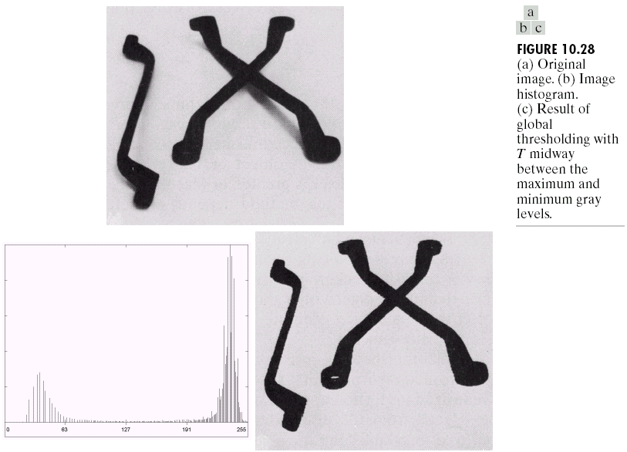
Thresholding Global

Slide 9
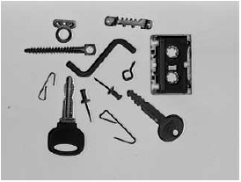

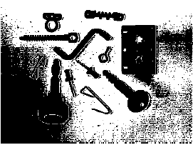
Global Thresholding
Input image
High threshold
Low threshold
dipengaruhi pencahayaan

Slide 10
Thresholding Global
Thresholding global diharapkan bisa sukses pada lingkungan yang sangat terkontrol, misalnya pada aplikasi dengan control cahaya sangat bagus
Algoritma berikut bisa digunakan untuk mendapatkan nilai T secara otomatis :
  Pilih estimasi awal untuk T.
  Lakukan segmentasi terhadap citra menggunakan T. Proses ini akan menghasilkan dua kelompok piksel : G1 terdiri dari semua piksel dengan nilai tingkat keabuan > T dan G2 yang terdiri dari piksel-piksel dengan nilai ≤ T.
  Hitung rata-rata tingkat keabuan u1 dan u2 untuk piksel-piksel dalam region G1 dan G2.
  Hitung nilai threshold yang baru : T= ½ (u1+u2)
  Ulangi langkah 2 sampai 4 sampai beda T pada dua iterasi yang berurutan lebih kecil dari paramater T0 (didefiniskan sebelumnya).

Slide 11
Thresholding Global
Jika area background dan area objek perbandingannya hampir sama, nilai awal yang baik untuk T adalah tingkat keabuan rata-rata dari citra.
Jika area objek kecil dibandingkan area background (atau sebaliknya), satu kelompok piksel akan mendominasi histogram, sehingga nilai tengah antara tingkat keabuan maksimum dan minimum merupakan pilihan awal yang baik untuk T.

Slide 12
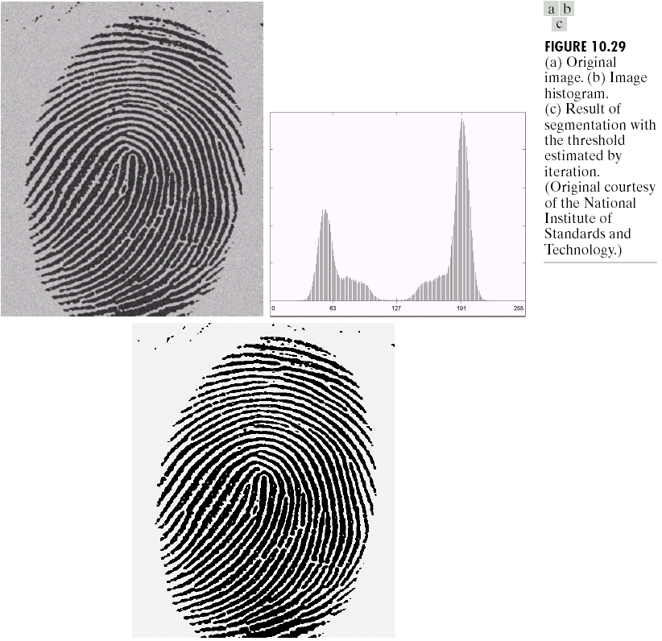
Thresholding Global
Dihasilkan T=125.4 setelah tiga iterasi.
T diinisialisasi dengan tingkat keabuan rata-rata dan T0=0.
Untuk mensegmentasi citra, digunakan nilai T=125.

Slide 13
Thresholding Adaptif
Faktor imaging seperti pencahayaan yang tidak merata, menyebabkan histogram tidak bisa dipartisi dengan baik, sehingga citra tidak bisa disegmentasi dengan menggunakan sebuah threshold global.
Untuk mengatasi hal ini, citra asal dibagi menjadi beberapa sub citra. Pada setiap subcitra, segmentasi dilakukan dengan menggunakan threshold yang berbeda.
Karena threshold yang digunakan untuk setiap piksel tergantung pada lokasi piksel, maka thresholding disebut adaptif.

Slide 14
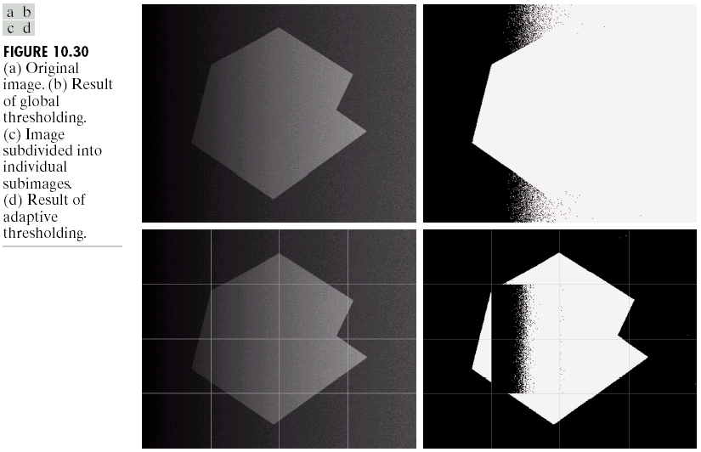
Thresholding Adaptif

Slide 15


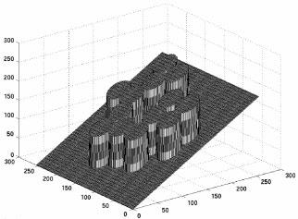
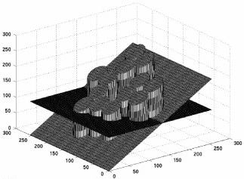


Adaptive Thresholding
--
Nilai ambang batas bervariasi pada gambar
sebagai fungsi karakteristik citra lokal
Terapkan ambang batas
global metode untuk setiap strip
(ii)
(i) Divide image into strips

Slide 16
TUGAS
Segmentasi dengan metode thresholding yang paling sering
dan banyak digunakan adalah metode Otsu Thresholding
Cari paper yang tentang Otsu thresholding dan pelajari, review paper tersebut
Jelaskan alurnya dan buat contoh simple pemrogramannya

Slide 17
Segmentasi Berbasis Region
Tujuan segmentasi adalah mempartisi citra ke dalam region-region.
Segmentasi bisa diselesaikan dengan :
  Menemukan boundary di antara region berdasarkan diskontinuitas tingkat keabuan
  Melakukan thresholding berdasarkan distribusi tingkat keabuan dari piksel-piksel di dalam citra
  Menemukan region secara langsung

Slide 18
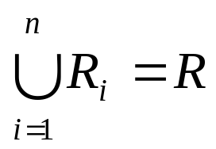
Segmentasi Berbasis Region
Misal R menyatakan region citra seluruhnya. Segmentasi bisa dipandang sebagai proses mempartisi R mejadi n subregion, R1, R2, …, Rn, sedemikian sehingga :
Ri adalah region yang terhubung , i=1,2,…,n
Ri ∩ Rj = ∅ untuk semua i dan j, i ≠ j
P(Ri)=TRUE untuk i=1,2,…,n
P(Ri ∪ Rj)=FALSE untuk i ≠ j

Slide 19
Region-based Segmentation
○ Splitting and Merging
Steps:
1. Bagi gambar input menjadi 4 sub-gambar;
2. Hitung karakteristik masing-masing sub-gambar, misalnya, intensitas, warna, tekstur, dll;
3 Bagi sub-gambar berulang kali menjadi sub-sub-gambar jika karakteristiknya adalah berbeda secara signifikan;
4. Menggabungkan sub-gambar yang berdekatan berulang kali jika karakteristik mereka cukup mirip.

Slide 20
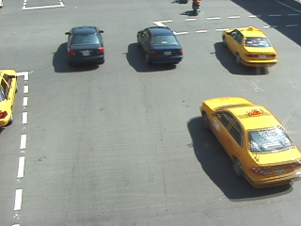

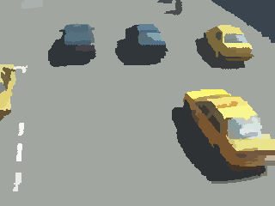
Split
Merge
Segmentasi yang berbeda dapat dihasilkan dari pendekatan pemisahan wilayah dan penggabungan wilayah

Slide 21
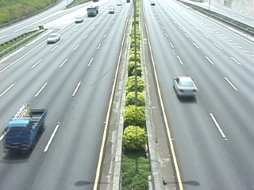
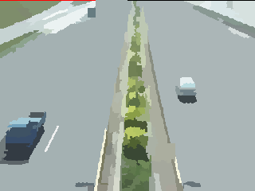
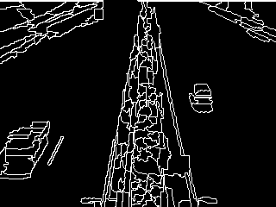
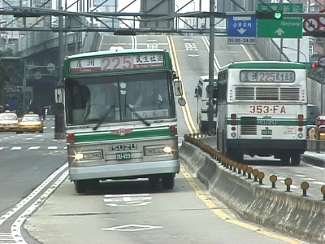
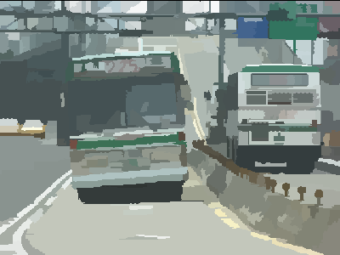
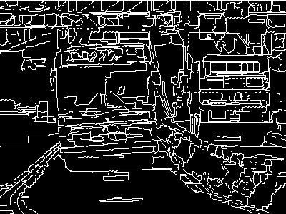
Input Image Segmentation Region Boundary

Slide 22
Deteksi Tepi
Tepi (edge) adalah himpunan piksel terhubung yang terletak pada boundary di antara dua region.
Tepi ideal seperti diilustrasikan pada gambar 10.5.a adalah himpunan piksel terhubung (dalam arah vertikal), masing-masing terletak pada transisi step orthogonal dari tingkat keabuan.
Pada prakteknya, ketidaksempurnaan optik, sampling, dan proses pengambilan data citra, akan menghasilkan tepi-tepi yang kabur, dengan derajat kekaburan ditentukan oleh faktor-faktor seperti kualitas peralatan yang digunakan untuk mengambil data citra, rata-rata sampling, dan kondisi pencahayaan. Akibatnya, tepi lebih banyak dimodelkan seperti “ramp” (lihat gambar fig 10.5.b). Ketebalan tepi ditentukan oleh panjang ramp. Panjang ramp ditentukan oleh kemiringan (slope), dan slope ditentukan oleh derajat kekaburan. Tepian yang kabur cenderung lebih tebal, dan tepian yang tajam cenderung lebih tipis.

Slide 23
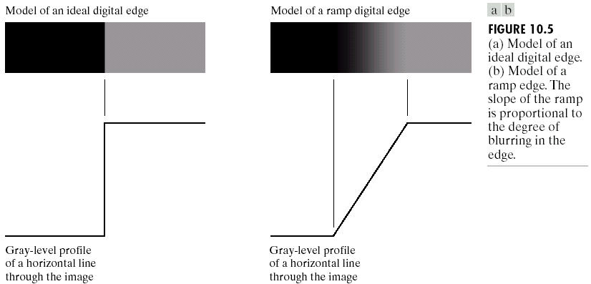
Deteksi Tepi

Slide 24
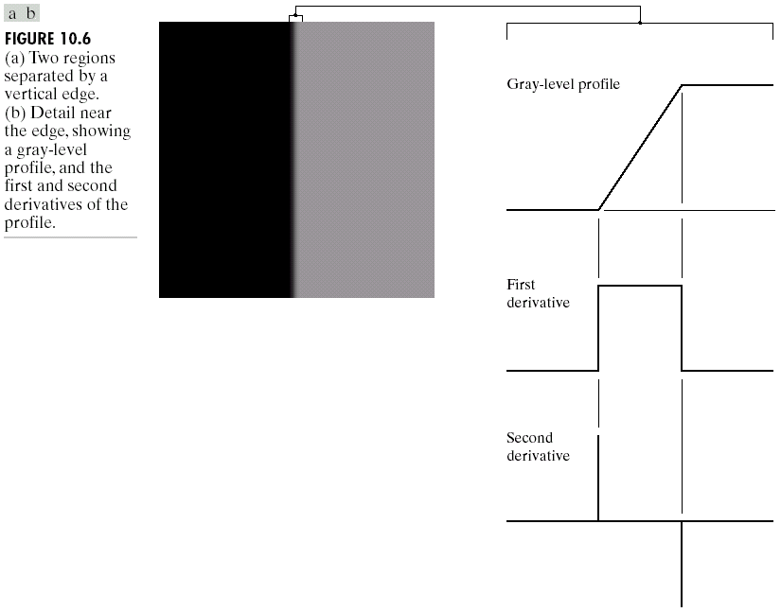
Deteksi Tepi
first derivative, bernilai positif ketika awal sampai akhir ramp, bernilai nol untuk
daerah dengan gray level konstan.
second derivative, bernilai positif ketika transisi pada sisi gelap dari edge,
bernilai negatif pada transisi sisi terang dan bernilai nol di daerah ramp dan
gray level konstan.

Slide 25
Deteksi Tepi
Magnitude dari turunan pertama bisa digunakan untuk mendeteksi keberadaan edge pada suatu titik dalam citra (misalnya, menentukan apakah suatu titik berada pada ramp atau tidak).
Tanda dari turunan kedua bisa digunakan untuk menentukan apakah suatu piksel edge terletak pada sisi gelap atau sisi terang dari edge.
Property zero-crossing (garis lurus imajiner yang menghubungkan nilai ekstrim positif dan negatif dari turunan kedua akan melintasi nol di pertengahan edge) cukup berguna untuk menentukan pusat dari edge yang tebal.

Slide 26
Deteksi Tepi
Agar dapat diklasifikasikan sebagai titik tepi, transisi tingkat keabuan pada titik tersebut harus cukup kuat dibandingkan background di sekitarnya.
Untuk menentukan apakah suatu nilai “cukup signifikan” atau tidak, bisa digunakan threshold.
Jadi, suatu titik di dalam citra merupakan bagian dari edge, jika turunan pertama 2-D nya lebih besar dari threshold.
Himpunan titik-titik yang terhubung menurut kriteria keterhubungan tertentu didefinisikan sebagai edge.
Istilah segmen edge digunakan jika ukuran edge relatif pendek dibanding ukuran citra.
Permasalahan dalam segmentasi adalah bagaimana cara merangkai segmen-segmen edge ini menjadi edge yang lebih panjang.
Edge juga bisa ditentukan menggunakan property zero crossings dari turunan kedua.

Slide 27
Operator Gradient
Perhitungan gradien citra dilakukan dengan menghitung turunan parsial pada setiap lokasi piksel.
Misalkan area 3x3 pada gambar 10.8.a menyatakan tingkat keabuan neighborhood suatu citra. Cara paling sederhana untuk mengimplementasikan turunan parsial order pertama pada titik z₅ adalah dengan menggunakan operators gradient Roberts :
G_{x}=(z₉-z₅) dan G_{y}=(z₈-z₆)
Mask berukuran 2x2 menyulitkan untuk diimplementasikan karena tidak memiliki titik pusat. Pendekatan yang lebih sering digunakan adalah menggunakan mask berukuran 3x3.

Slide 28
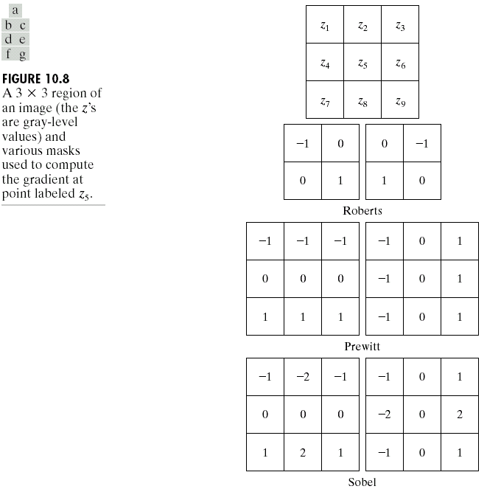
Operator Gradient
Mask Prewitt
G_{x}=(z₇+z₈+z₉) – (z₁+z₂+z₃)
G_{y}=(z₃+z₆+z₉) – (z₁+z₄+z₇)
Mask Sobel
Gx=(z₇+2z₈+z₉) – (z₁+2z₂+z₃)
Gy=(z₃+2z₆+z₉) – (z₁+2z₄+z₇)

Slide 29
Operator Gradient
Hasil penjumlahan semua koefisien dalam mask adalah nol, yang menunjukkan bahwa mask akan memberikan respon 0 pada area dengan tingkat keabuan konstan.
Pendekatan berikut sering digunakan untuk mengaproksimasi magnitude dari gradient :
∇f≈|Gx|+|Gy|
Mask memberikan hasil yang invariant hanya untuk edge vertikal dan horisontal, tetapi tidak isotropic (invariant terhadap rotasi)
Dimungkinkan untuk memodifikasi mask berukuran 3x3 sehingga mask memiliki respon paling kuat pada arah diagonal.

Slide 30
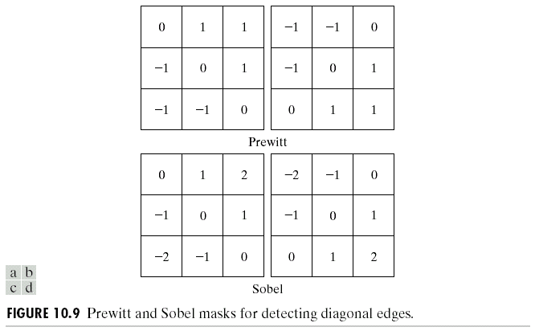
Operator Gradient

Slide 31
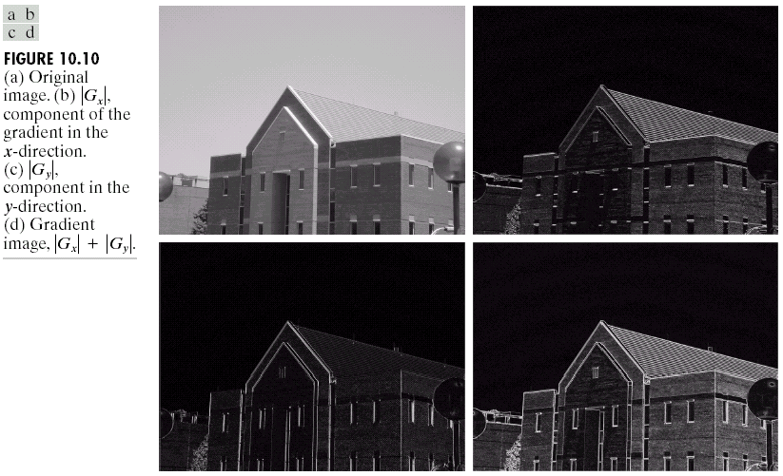
Operator Gradient

Slide 32
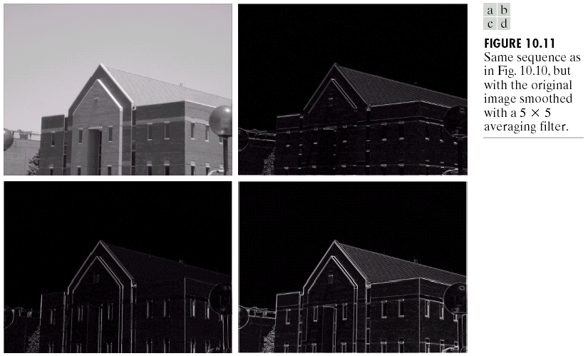
Operator Gradient

Slide 33
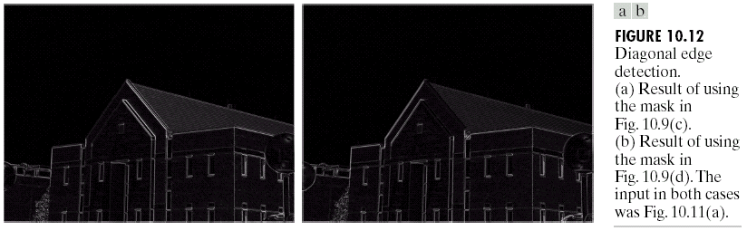
Operator Gradient

Slide 34
Penggabungan Edge dan Deteksi Boundary
Idealnya, metode-metode yang didiskusikan sebelumnya seharusnya menghasilkan piksel-piksel yang terletak pada edge.
Tetapi, pada prakteknya, himpunan piksel yang dihasilkan jarang membentuk edge yang lengkap, karena keberadaan noise, pencahayaan yang tidak sama, atau sebab lain yang menyebabkan terjadinya diskontinuitas intensitas.
Jadi, algoritma edge biasanya diikuti dengan prosedur penggabungan untuk merangkai piksel-piksel edge menjadi sebuah edge yang lengkap.

Slide 35
Pemrosesan Lokal
Pendekatan yang paling sederhana untuk menggabung titik-titik edge adalah dengan menganalisis karakteristik piksel pada neighborhood berukuran kecil (3x3 atau 5x5) di sekitar titik (x,y) pada sebuah citra yang telah menjadi bagian dari edge.
Semua titik yang mirip dengan kriteria yang telah ditentukan akan digabung, sehingga membentuk kumpulan piksel yang menjadi bagian dari edge.
Dua hal yang digunakan untuk menetapkan kemiripan piksel adalah :
  Kekuatan respon dari operator gradient yang digunakan untuk menghasilkan piksel edge
  Arah vektor gradient

Slide 36


Pemrosesan Lokal
Sebuah piksel edge dengan koordinat (x₀, y₀) di dalam neighborhood dari (x, y) dikatakan memiliki magnitude yang mirip dengan piksel pada (x, y) jika
E adalah threshold non negatif.
Sebuah piksel edge dengan koordinat (x₀, y₀) di dalam neighborhood dari (x, y) dikatakan memiliki arah yang mirip dengan piksel pada (x, y) jika
A adalah threshold sudut non negatif.
Sebuah titik pada neighborhood dari (x, y) digabung dengan piksel pada (x, y) jika memenuhi kriteria magnitude dan arah.

Slide 37
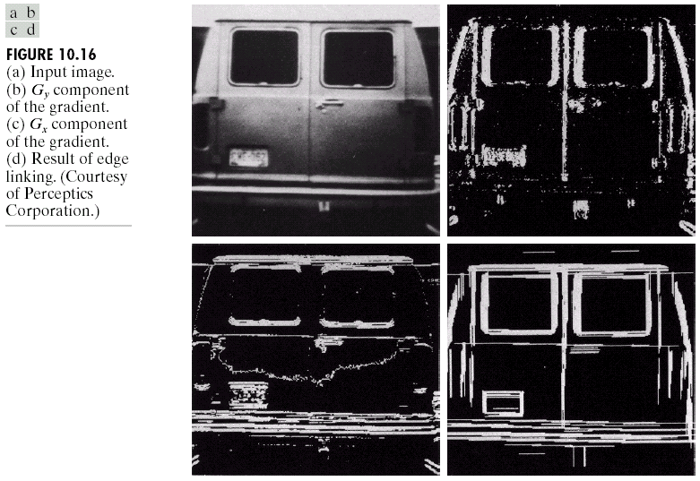
Pemrosesan Lokal

Slide 38
Referensi
Bab 10, “Image Segmentation”, Digital Image Processing, edisi 2, Rafael C. Gonzales dan Richard E. Woods, Prentice Hall, 2002

